Slide 1
Геометрична прогресія

Slide 2

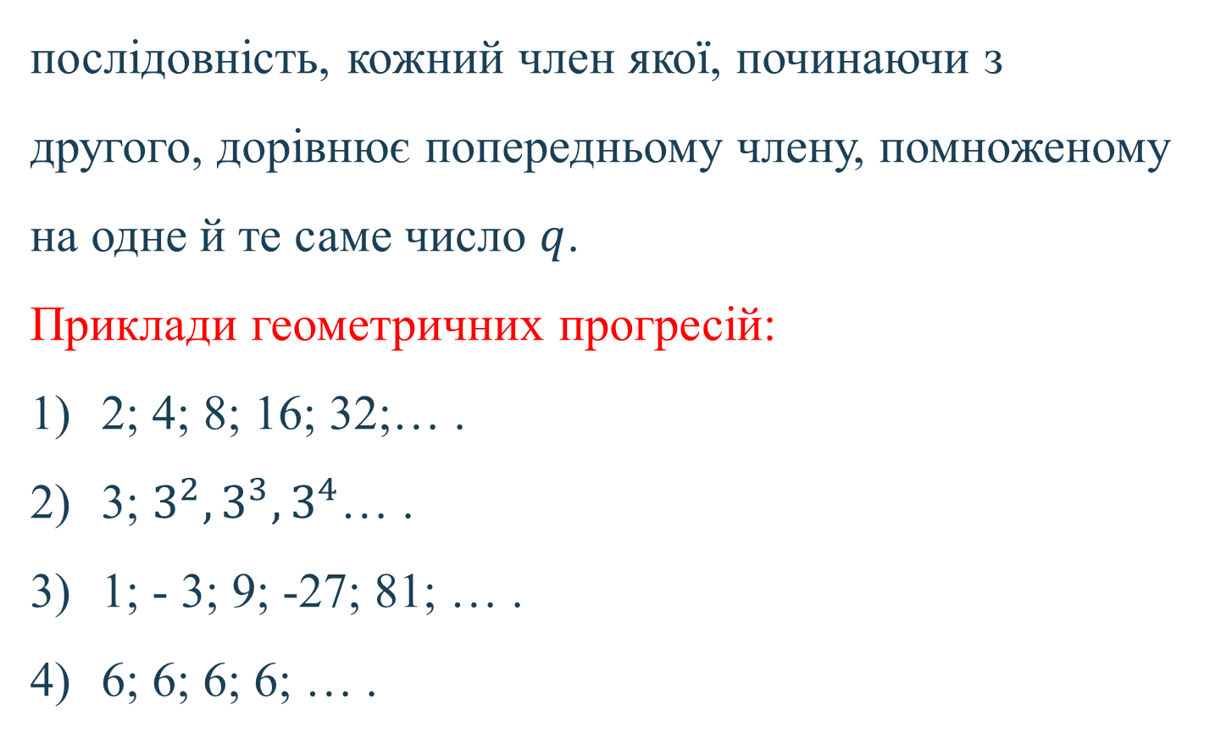
Геометрична прогресія –
послідовність, кожний член якої, починаючи з другого, дорівнює попередньому члену, помноженому на одне й те саме число $q$.
Приклади геометричних прогресій:
2; 4; 8; 16; 32;… .
3; $3^{2}, 3^{3},3^{4}$… .
1; - 3; 9; -27; 81; … .
6; 6; 6; 6; … .

Slide 3


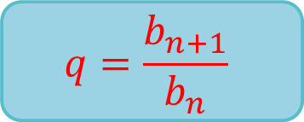
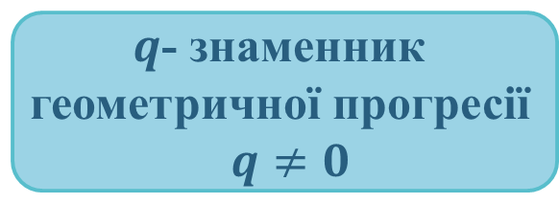
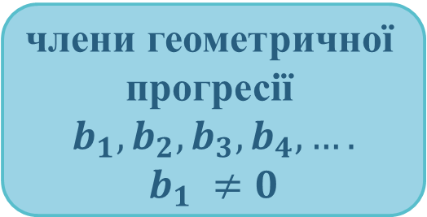
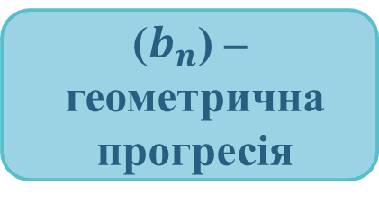
Позначення
($b_{n}$) –
геометрична
прогресія
члени геометричної
прогресії
$$b_{1}, b_{2},b_{3},b_{4},….$$
$$b_{1} ≠0$$
$q$- знаменник
геометричної прогресії
$q≠0$
Знаменник геометричної прогресії визначають за формулою:
$$q=\frac{b_{n+1}}{b_{n}}$$

Slide 4
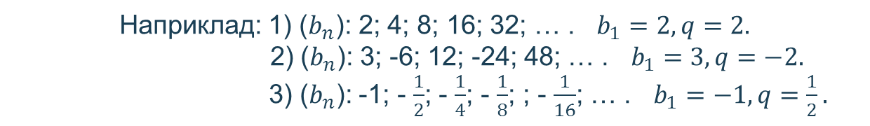
Геометрична прогресія
зростаюча
знакозмінна
спадна
Якщо модуль
знаменника
прогресії
більший одиниці
Якщо знаменник
прогресії менший
нуля
Якщо модуль
знаменника
менший одиниці
Наприклад: 1) ($b_{n}$): 2; 4; 8; 16; 32; … . $b_{1}=2, q=2.$
2) ($b_{n}$): 3; -6; 12; -24; 48; … . $b_{1}=3, q=−2.$
3) ($b_{n}$): -1; - $\frac{1}{2}$; - $\frac{1}{4}$; - $\frac{1}{8}$; ; - $\frac{1}{16}$; … . $b_{1}=−1, q=\frac{1}{2}.$

Slide 5
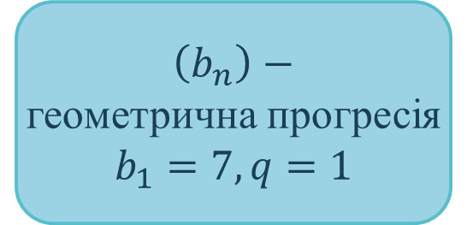
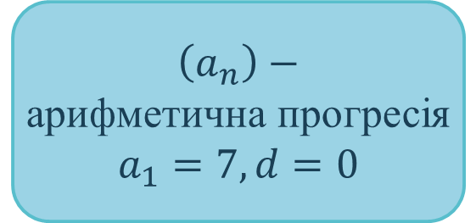
Увага!
Арифметичну прогресію з різницею нуль можна вважати геометричною прогресією зі знаменником 1.
Наприклад.
7; 7; 7; 7;…
$$\left(a_{n}\right)−$$
арифметична прогресія
$$a_{1}=7, d=0$$
$$\left(b_{n}\right)−$$
геометрична прогресія
$$b_{1}=7, q=1$$

Slide 6
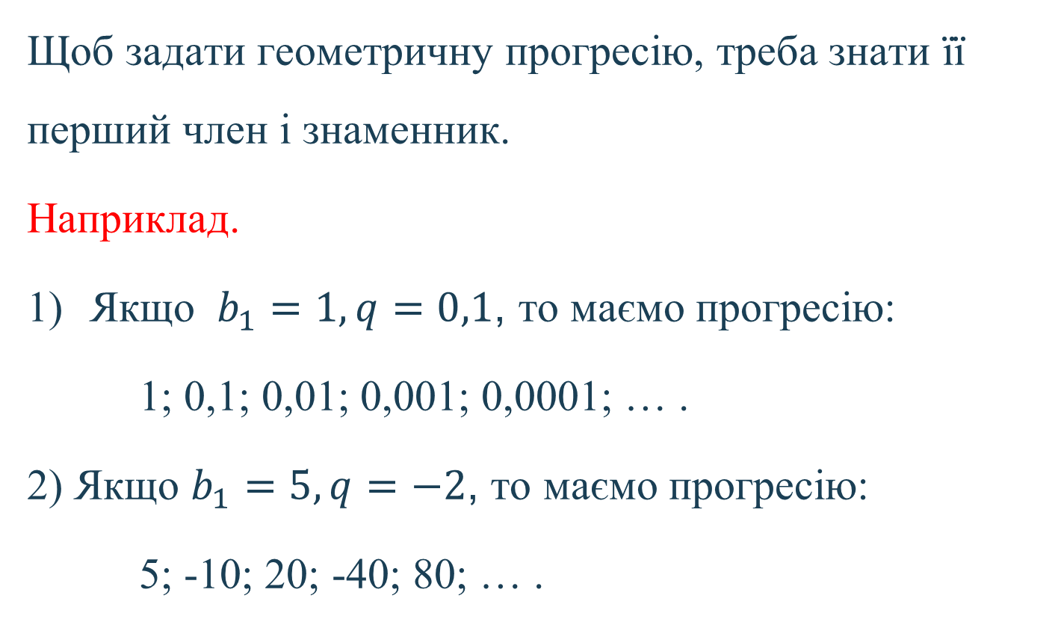
Щоб задати геометричну прогресію, треба знати її перший член і знаменник.
Наприклад.
Якщо $b_{1}=1, q=0,1$, то маємо прогресію:
1; 0,1; 0,01; 0,001; 0,0001; … .
2) Якщо $b_{1}=5, q=−2$, то маємо прогресію:
5; -10; 20; -40; 80; … .

Slide 7

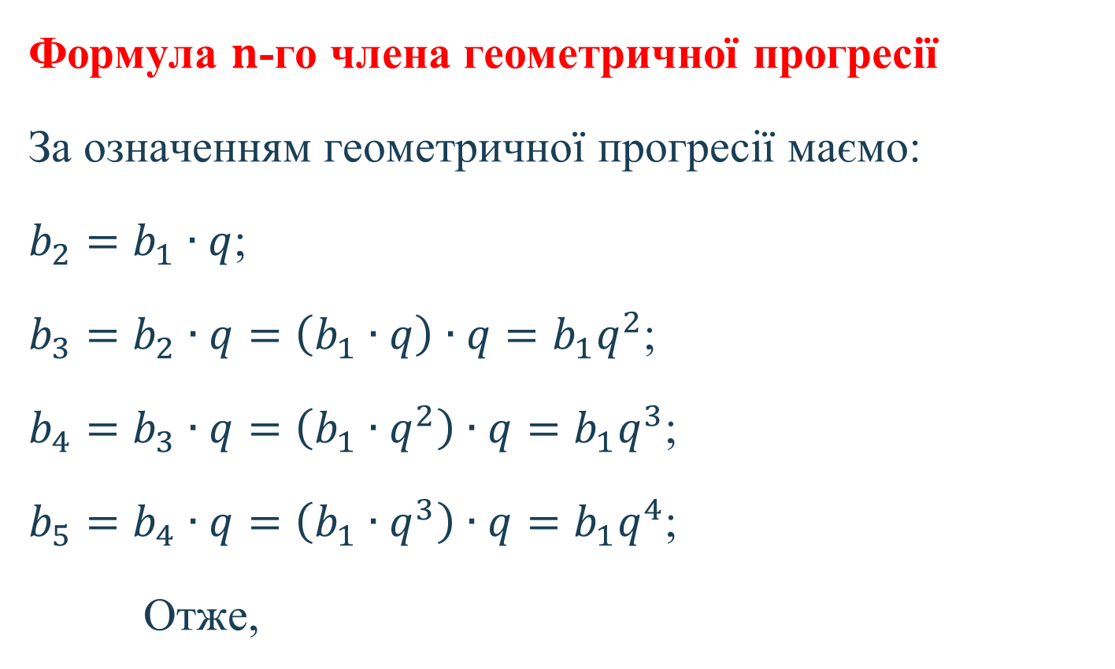
Формула $n$-го члена геометричної прогресії
За означенням геометричної прогресії маємо:
$b_{2}=$ $b_{1}∙q$;
$b_{3}=$ $b_{2}∙q=\left(b_{1}∙q\right)∙q=b_{1}q^{2}$;
$b_{4}=$ $b_{3}∙q=\left(b_{1}∙q^{2}\right)∙q=b_{1}q^{3}$;
$b_{5}=$ $b_{4}∙q=\left(b_{1}∙q^{3}\right)∙q=b_{1}q^{4}$;
Отже,
$b_{n}=$ $b_{1}∙q^{n−1}$

Slide 8

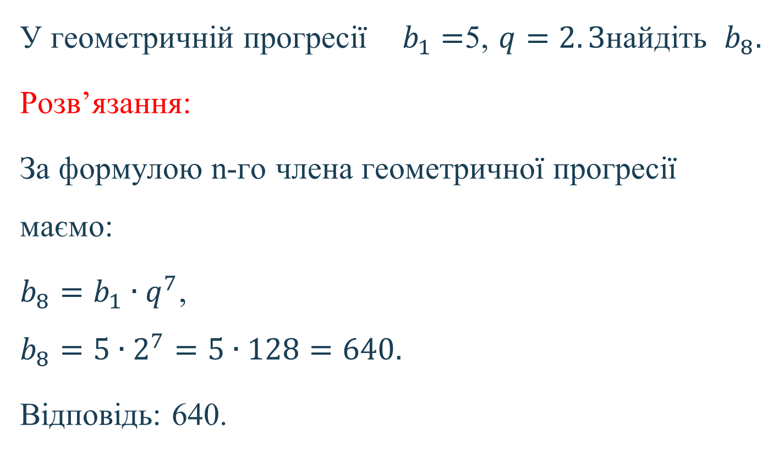
Приклад 1
У геометричній прогресії$b_{1}=$5, $q=2. З$найдіть $b_{8}.$
Розв’язання:
За формулою n-го члена геометричної прогресії маємо:
$b_{8}=b_{1}∙q^{7}$,
$$b_{8}=5∙2^{7}=5∙128=640.$$
Відповідь: 640.

Slide 9
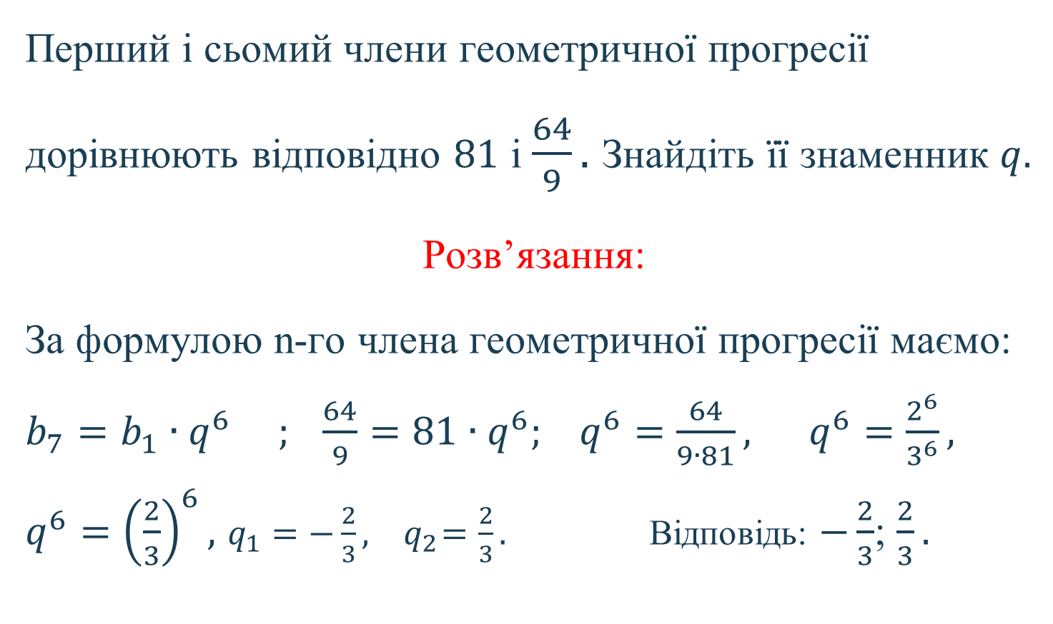
Приклад 2
Перший і сьомий члени геометричної прогресії дорівнюють відповідно $81$ і $\frac{64}{9}.$ Знайдіть її знаменник $q.$
Розв’язання:
За формулою n-го члена геометричної прогресії маємо:
$b_{7}=b_{1}∙q^{6} ; \frac{64}{9}=81∙q^{6};$ $q^{6}=\frac{64}{9∙81},$ $q^{6}=\frac{2^{6}}{3^{6}},$
$q^{6}={\left(\frac{2}{3}\right)}^{6},$ $q_{1}=−\frac{2}{3},{ q}_{2}=\frac{2}{3}.$ Відповідь: $−\frac{2}{3}$; $\frac{2}{3}.$

Slide 10
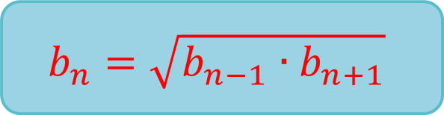
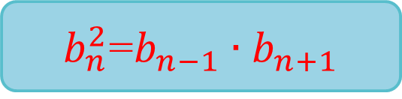
Властивість геометричної прогресії:
Квадрат будь-якого члена геометричної прогресії, крім першого, дорівнює добутку двох сусідніх з ним членів.
Кожен член послідовності, крім першого і останнього, є середнім геометричним двох сусідніх із ним членів.
$b_{n}^{2}$=$b_{n−1}∙b_{n+1}$
$$b_{n}=\sqrt{b_{n−1}∙b_{n+1}}$$

Slide 11
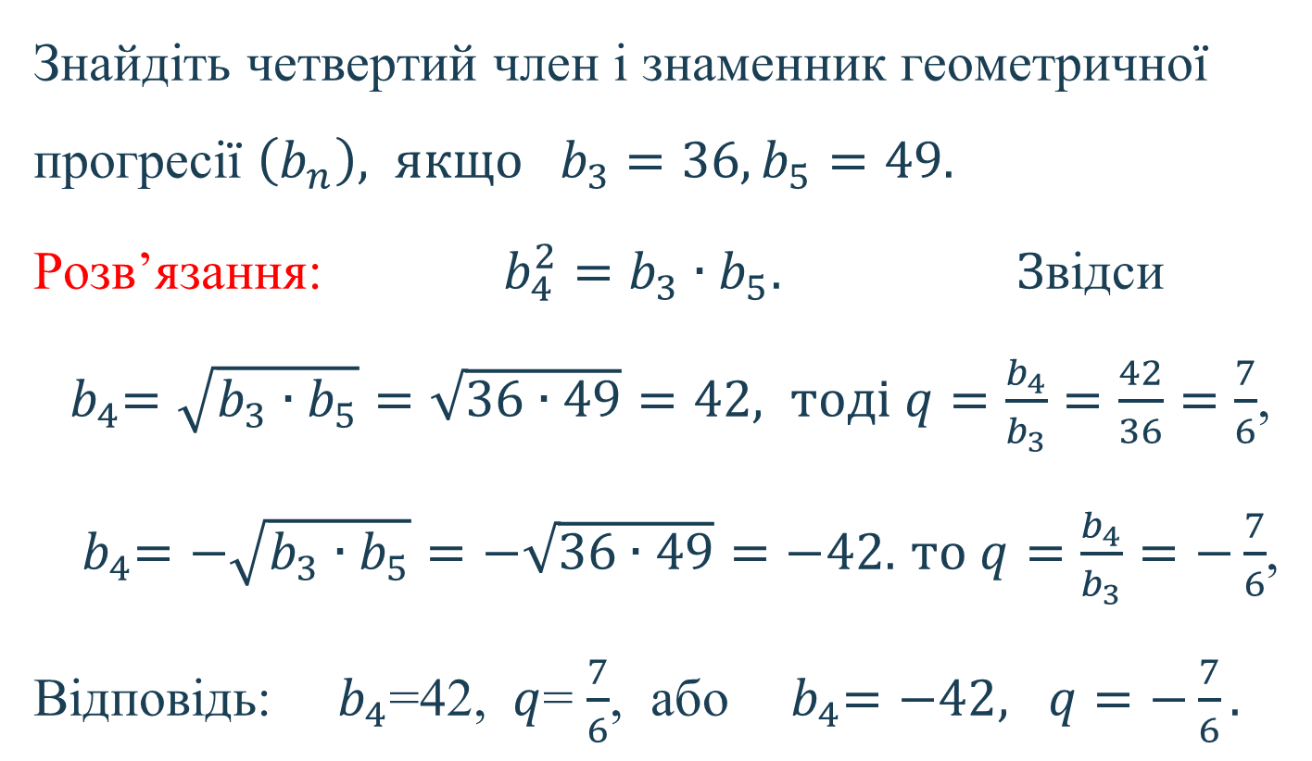
Приклад 3
Знайдіть четвертий член і знаменник геометричної прогресії $\left(b_{n}\right), { якщо b}_{3}=36,b_{5}=49.$
Розв’язання: $b_{4}^{2}=b_{3}∙b_{5}. З$відси ${ b}_{4}=\sqrt{b_{3}∙b_{5}}=\sqrt{36∙49}=42, тоді q=\frac{b_{4}}{b_{3}}=\frac{42}{36}=\frac{7}{6}$, ${ b}_{4}=−\sqrt{b_{3}∙b_{5}}=−\sqrt{36∙49}=−42.$ $то q=\frac{b_{4}}{b_{3}}=−\frac{7}{6}$, Відповідь: ${ b}_{4}$=42, $q$= $\frac{7}{6}$, або ${ b}_{4}=−42, q=−\frac{7}{6}.$

Slide 12
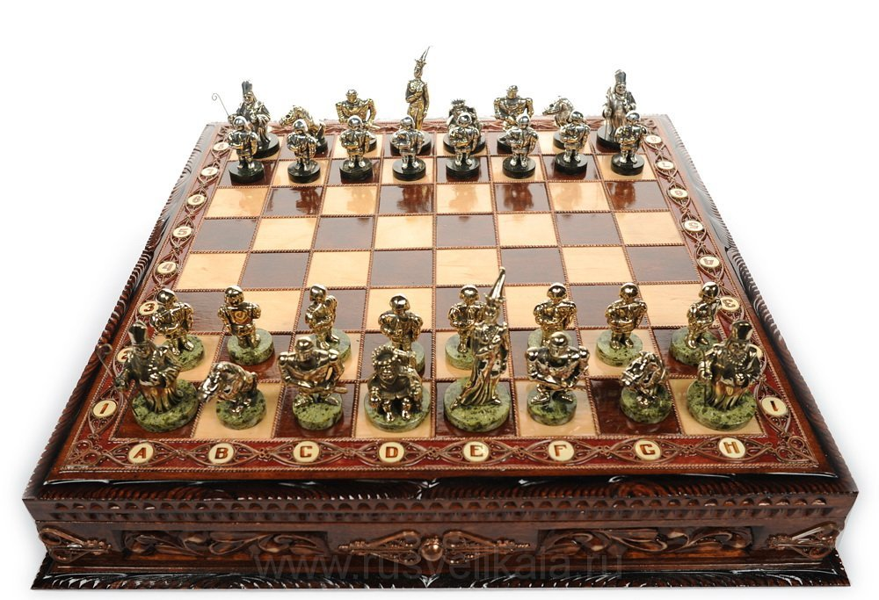
Легенда
Індійський мудрець, який придумав гру в шахи, попросив за свій винахід у раджі, на перший погляд, скромну винагороду:
за першу клітинку шахової дошки – 1 зернятко, за другу – 2, за третю – 4 і т.д. – за кожну наступну клітинку вдвічі більше, ніж за попередню.

Slide 13

Обчислимо величину винагороди.
Кількість зерен на клітинках шахової дошки утворюють скінченну геометричну прогресію:
1, 2, 2², 2³, …, 2⁶³
Знайдемо суму її членів S₆₄:
S₆₄=1+2+2²+2³ +…+2⁶³
Помножимо обидві частини рівності на 2, і знайдемо різницю 2S₆₄- S₆₄
2S₆₄= 2+2²+2³ +…+2⁶³+2⁶⁴
⁻ S₆₄=1+2+2²+2³ +…+2⁶³
2S₆₄- S₆₄=-1+0+0+…+2⁶⁴
2S₆₄- S₆₄=2⁶⁴-1

Slide 14
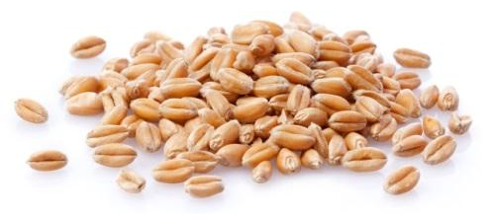
Багатий раджа був приголомшений, коли дізнався, що він не в змозі задовольнити це “скромне” бажання.
Справа в тому, що значення
2⁶⁴-1=18 446 744 073 709 551 615
Якби дану кількість зерна зберігали в коморі площею 12 га, то її висота була б більшою за відстань від Землі до Сонця.

Slide 15

Розглянемо скінченну геометричну прогресію
Суму її членів призначимо за S_{n}

Slide 16
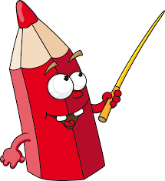
Знайдемо різницю
при q≠1 маємо
Формула суми n перших членів геометричної прогресії.

Slide 17

Розглянемо довільну нескінченну геометричну прогресію b₁, b₂, b₃,…, b_{n},… у якої |q|<1.
Оскільки |q|<1 , то при n→∞, q^{n}→0.
Тоді добуток
отже
Сума нескінченної геометричної прогресії (b_{n}), у якої |q|<1.

Slide 18

Якщо q=1, то всі члени прогресії дорівнюють першому члену і

Slide 19
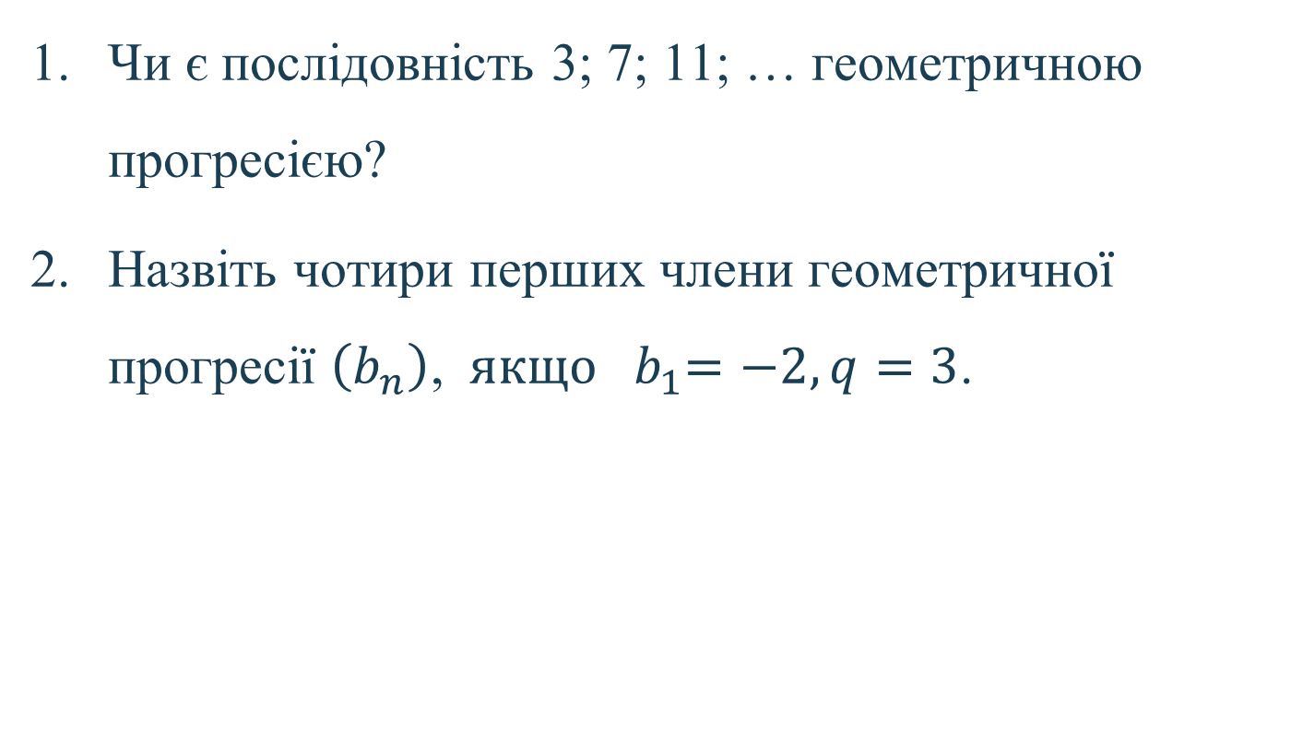
Перевір себе
Чи є послідовність 3; 7; 11; … геометричною прогресією?
Назвіть чотири перших члени геометричної прогресії $\left(b_{n}\right)$, ${ якщо b}_{1}=−2, q=3$.
Ні
- 2;- 6; -12; - 24

Slide 20
Перевір себе
3. Чому дорівнює квадрат будь-якого члена геометричної прогресії, крім першого і останнього?
Квадрат будь-якого члена геометричної прогресії,
крім першого і останнього, дорівнює добутку
двох сусідніх з ним членів.

Slide 21
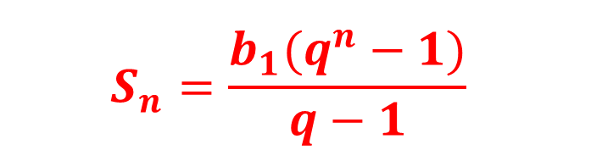
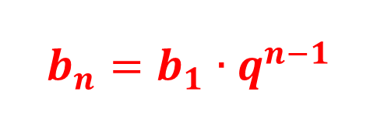
Перевір себе
4. Як виразити n-ий член геометричної прогресії через її перший член і знаменник?
5. Як знайти суму n перших членів геометричної прогресії?
$b_{n}=$ $b_{1}∙q^{n−1}$
$$S_{n}=\frac{b_{1}(q^{n}−1)}{q−1}$$

